Slide 1


产业逻辑下的主题投资
3月18日 20:15
杨春虎
投顾执业编号:A1120619100003
基金从业编号:A20250618011797
经传多赢投研总监／软件产品架构师， 北京大学金融系毕业， 从业十余年，坚持以资金推动论为研究核心，形成了以机构思路选股，游资思路跟踪的稳健投资模型。独创双龙战法，机构分析战法等软件经典战法，深受广大用户的喜爱。

Slide 2
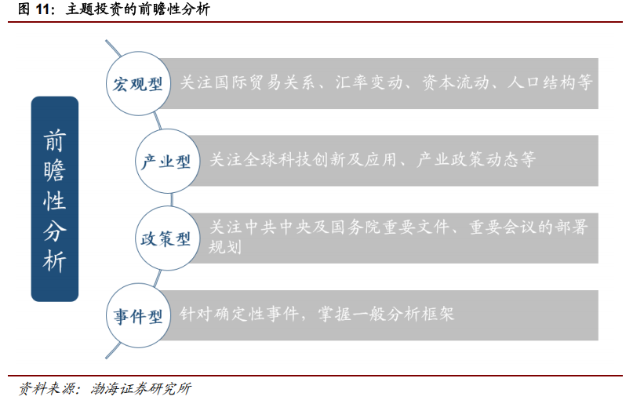
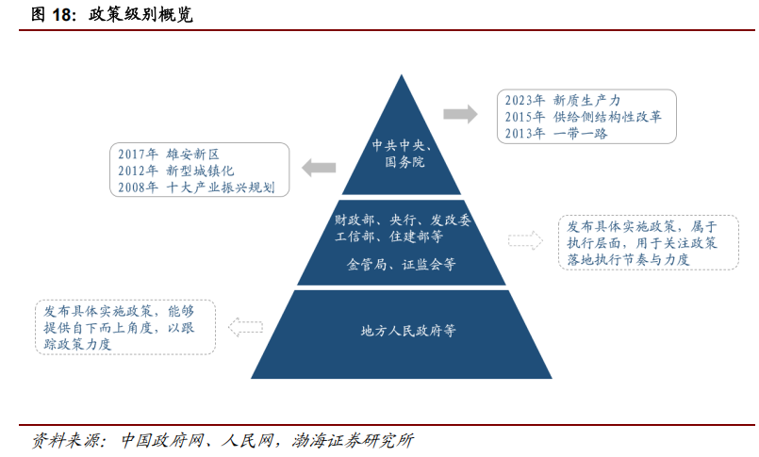
主题投资的背景
资金推动论，政策决定资金
宏观+政策+产业合一，催生大主题机会
人工智能，机器人，芯片，能源资源，卫星等

Slide 3
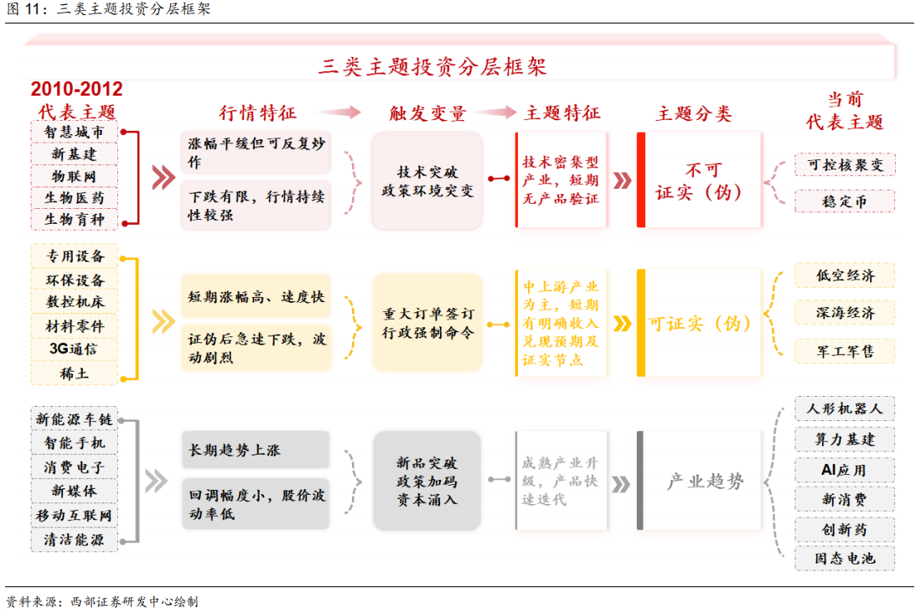
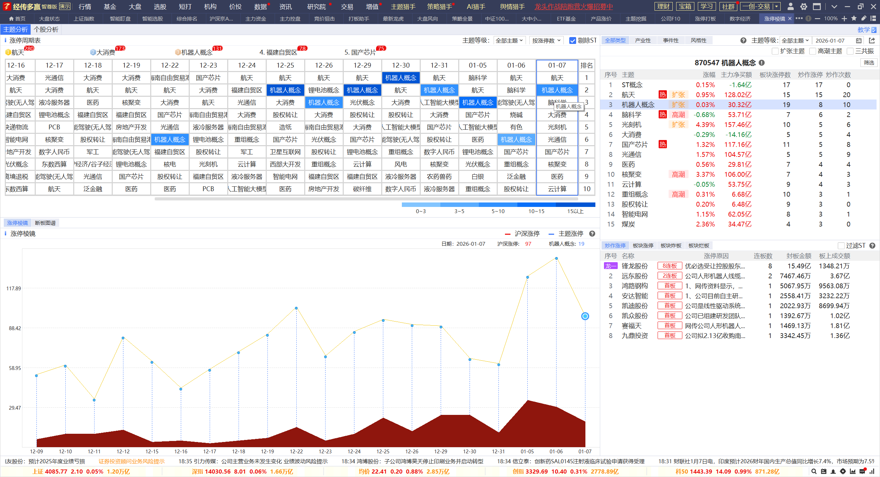
主题的区别
政策主题-事件主题-产业主题
政策主题长期资金为主，事件主题游资为主，产业主题机构为主
新兴产业大于未来产业，未来产业关注落地程度

Slide 4
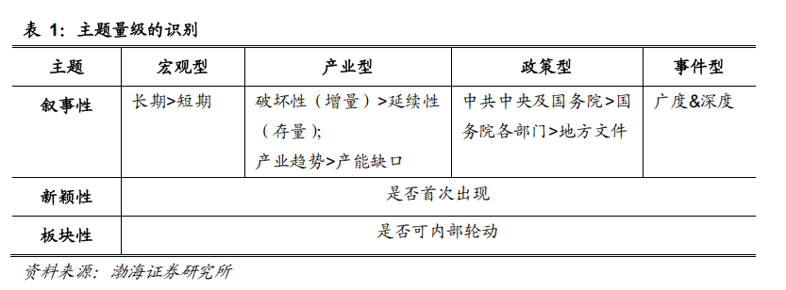
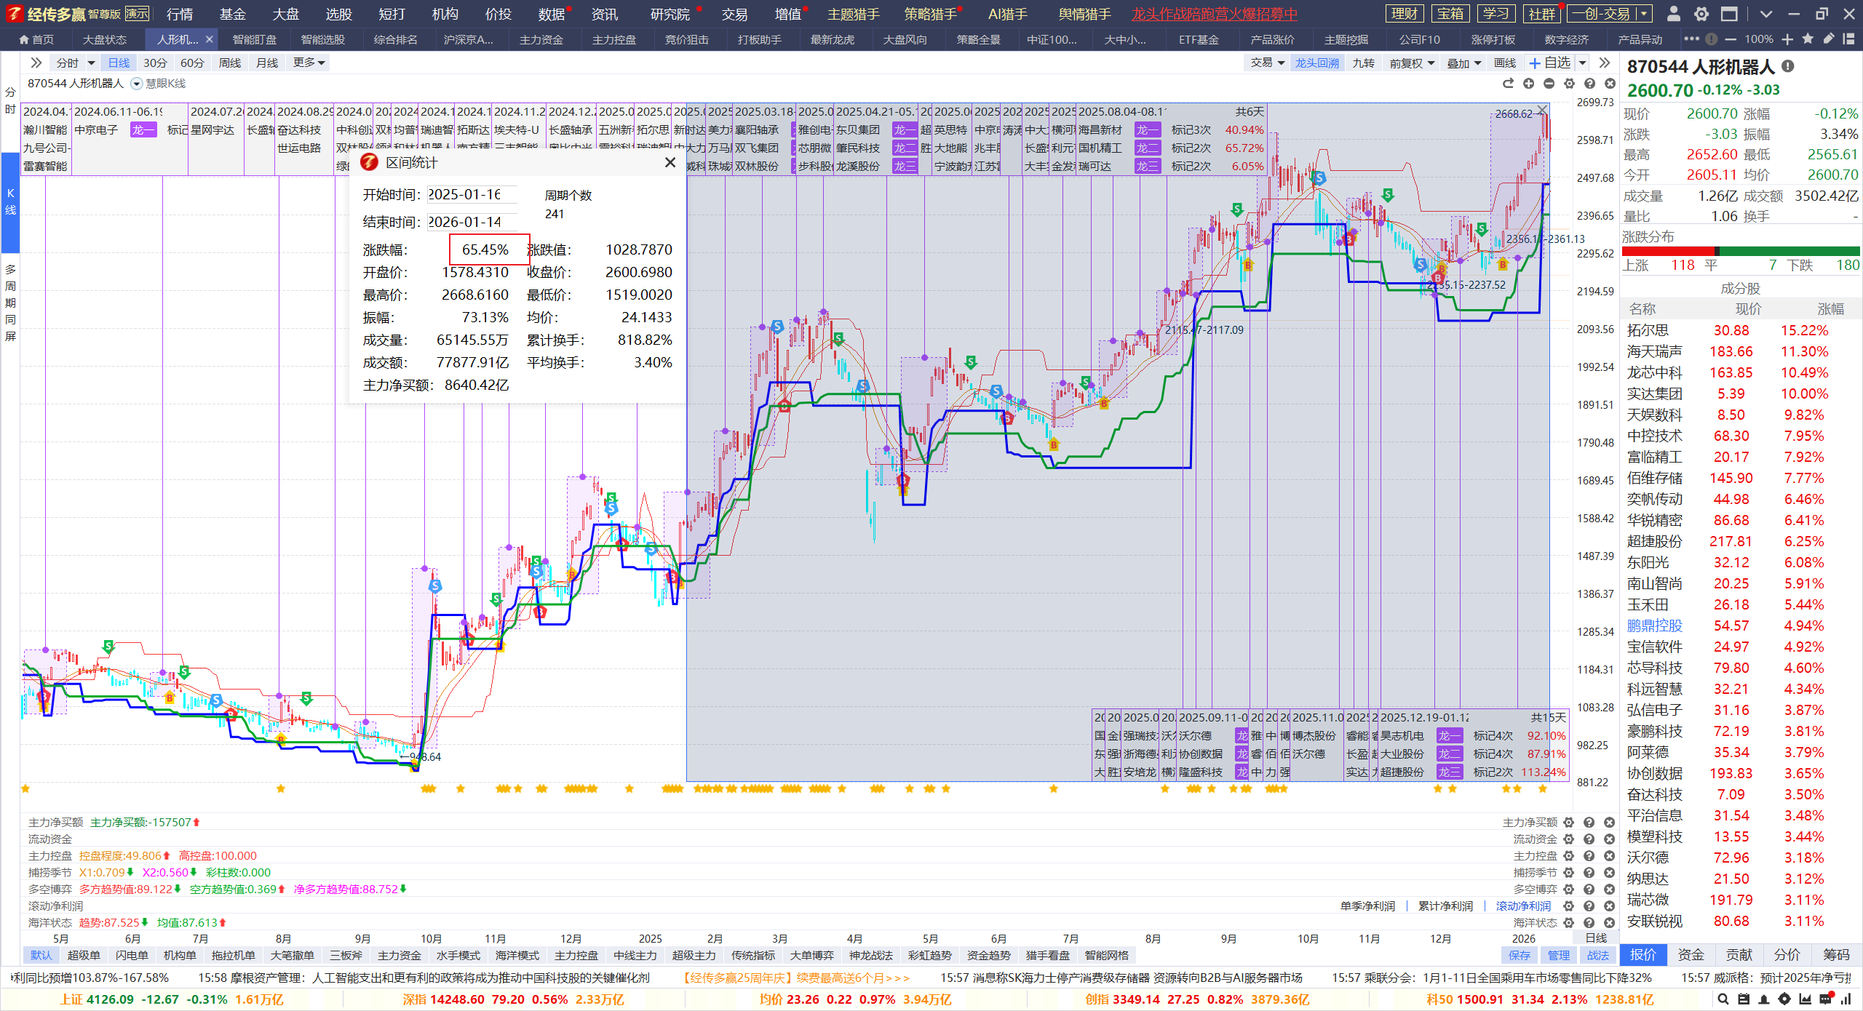
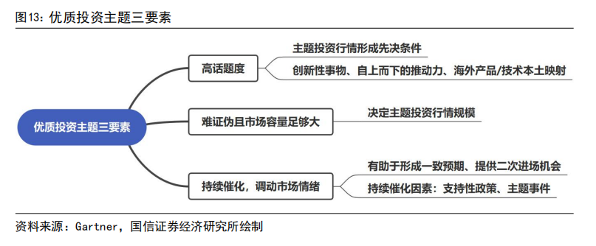
主题投资的识别
背景：长期大于短期，新增大于改善，大政策大于小政策，广度大于深度
新事物，大范围，大政策，反复持续炒作

Slide 5
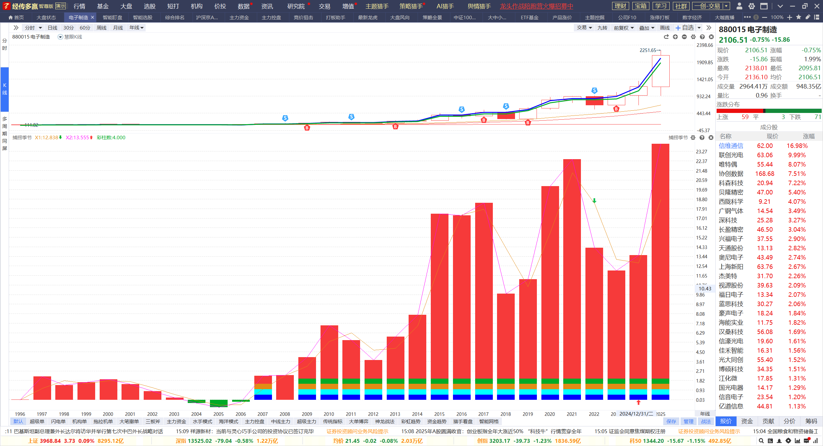
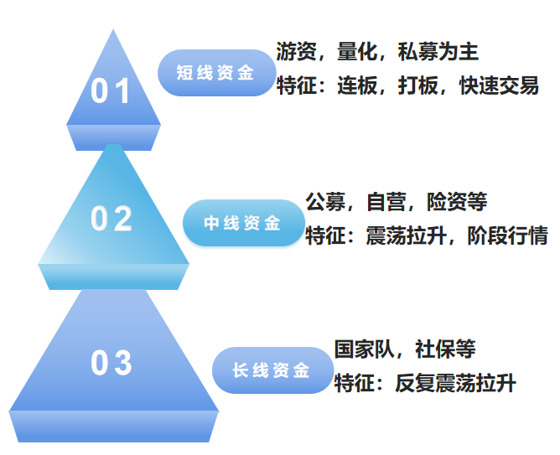
产业主题的核心
政策，资金，趋势，三合一，才是热点。
三电，三化，机器人，数据，黄金，创新药，卫星的共同特征
机构+游资=主升浪和主要方向，月线定方向，周线定趋势，日线定时机

Slide 6
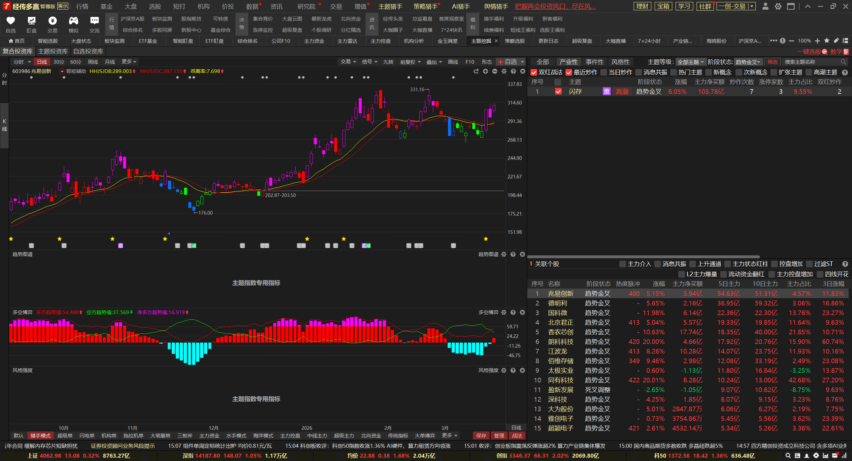
产业主题的挖掘
双红=多空多头+趋势短期强势，最近炒作=主要炒作，扩张=中线趋势走好个股增加
关注一级主题为主，关注主题核心股为主
次新和新概念，偶尔关注是不是符合宏观，政策，产业

Slide 7
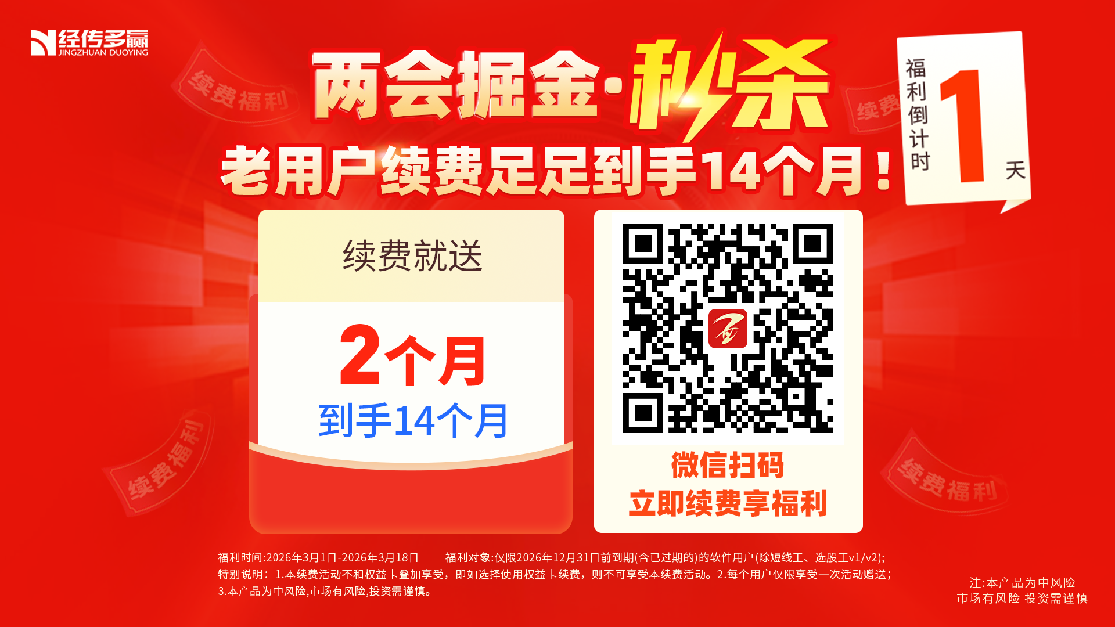

Slide 8
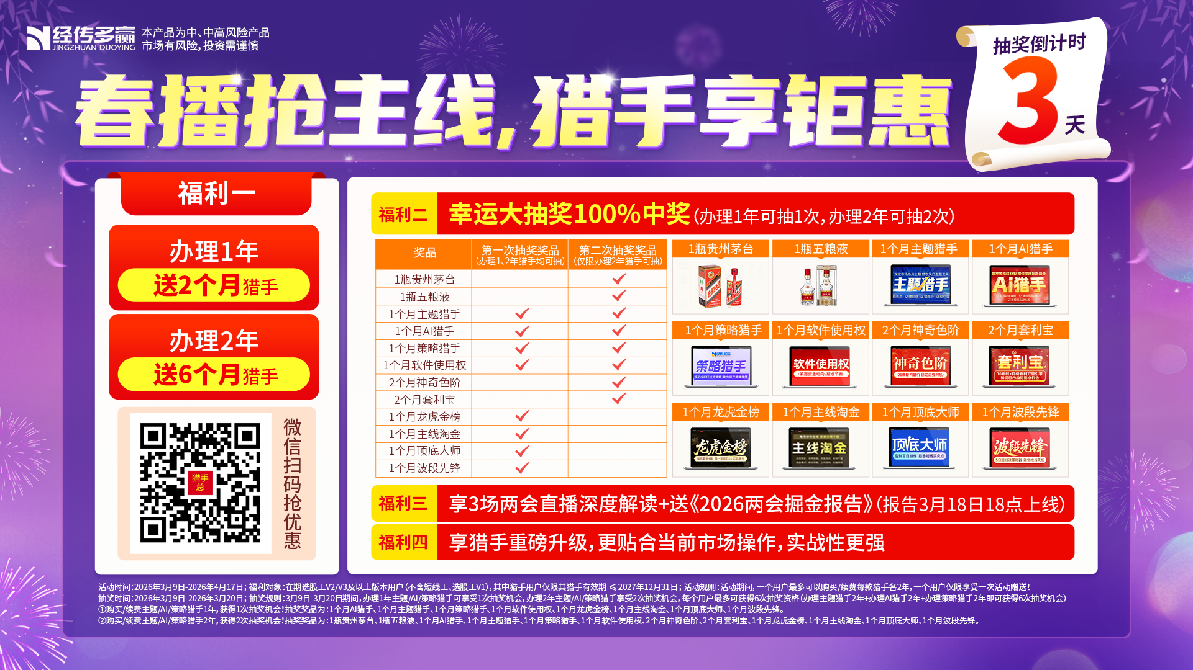

Slide 9


Slide 10
